Slide 1

Estados Unidos y el crimen
Análisis estadístico desarrollado por Palacio, Ihidoype, Martella y Galperín

Slide 2
Presentación del caso
Estudio sobre 47 estados
Promedio general de 905 crímenes cada 100,000 habitantes (1960)
Set de datos con más de 10 variables
Investigar el efecto de un alto grado de castigo sobre la tasa de crímenes

Slide 3
Hipótesis
A mayor inversión policial (Po1 y Po2), menor tasa de crímenes
A mayor desigualdad (% de familias con ingresos menor a la mediana), mayor tasa de crímenes
A mayor tiempo promedio de encarcelamiento, menor tasa de crímenes

Slide 4
A mayor probabilidad de encarcelamiento, menor tasa de crímenes
Diferenciar estados entre sur y norte no mejorará el análisis
La población por estado en 1960 tampoco aportará significativamente

Slide 5
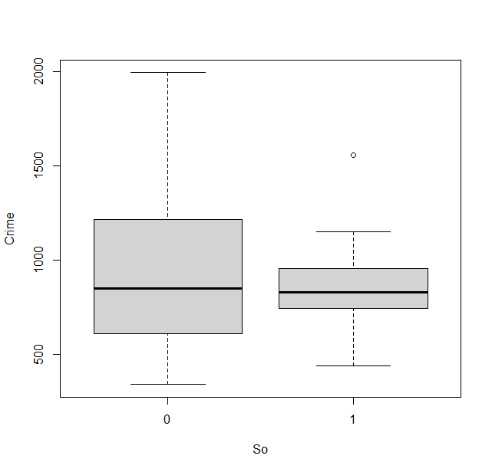
Importancia de la variable Norte/Sur
Modelo de Norte/Sur contra tasa de crímenes:
P-valor de 0.5285 en regresión logística
P-valor de 0.979 en regresión lineal

Slide 6
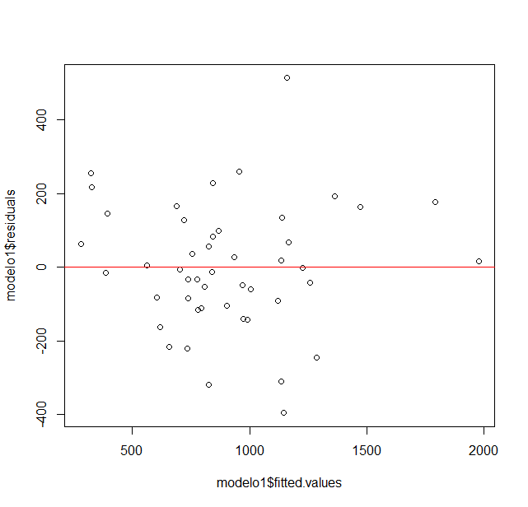
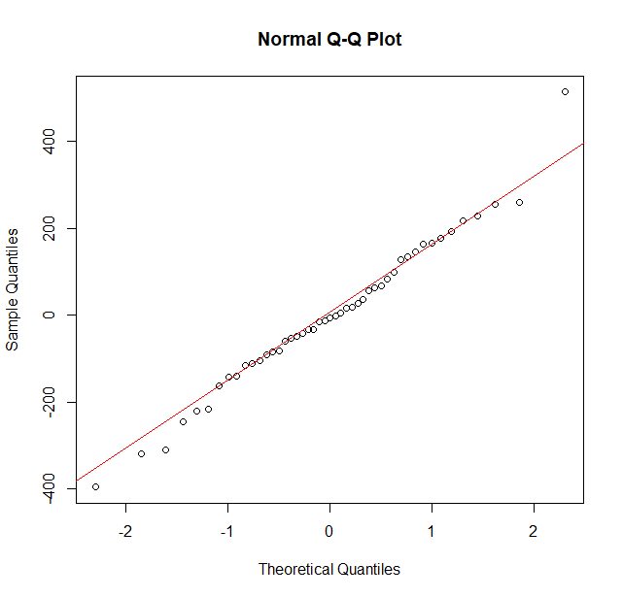
Primer modelo

Slide 7
Análisis de primer modelo
RSE 205.8 (porcentaje de error 23%)
R² 0.8031
Estadístico F con p-valor 1.118e-10
Más de la mitad de las variables no son significativas a nivel 5%
Los residuos no siguen el supuesto de normalidad
No pareciera haber homocedasticidad

Slide 8
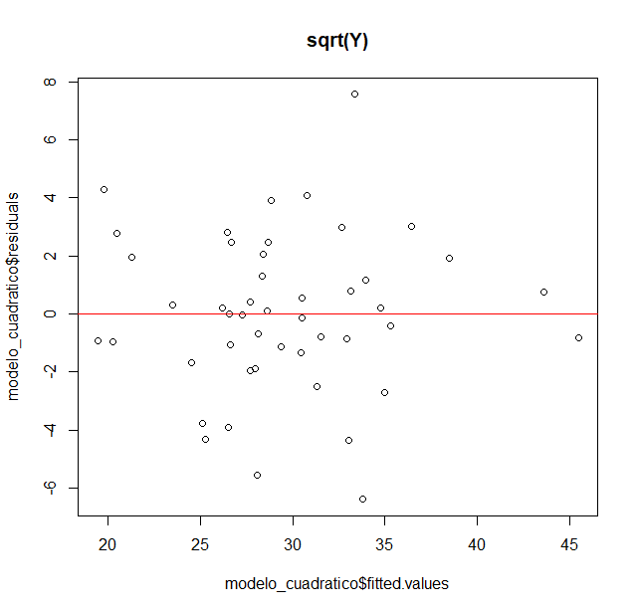
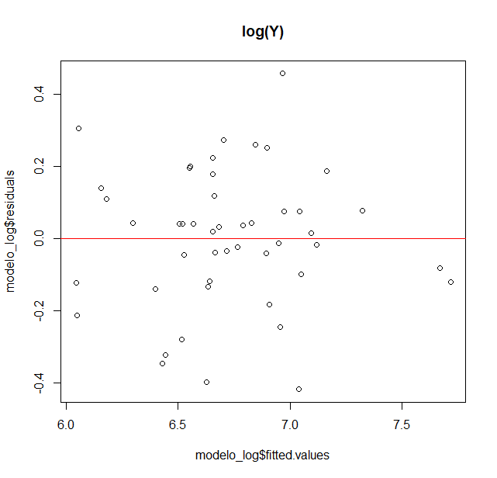
Transformaciones

Slide 9
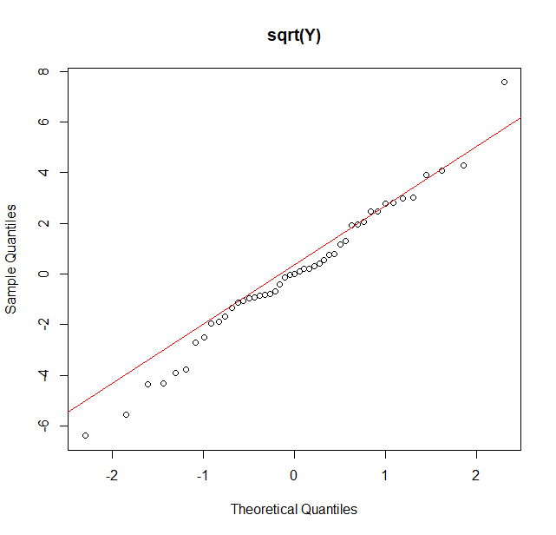
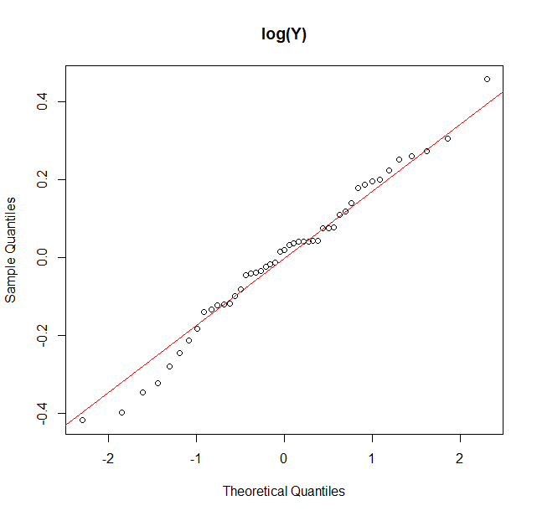
Transformaciones

Slide 10
Volvemos al primer modelo, ¿outliers?

Slide 11
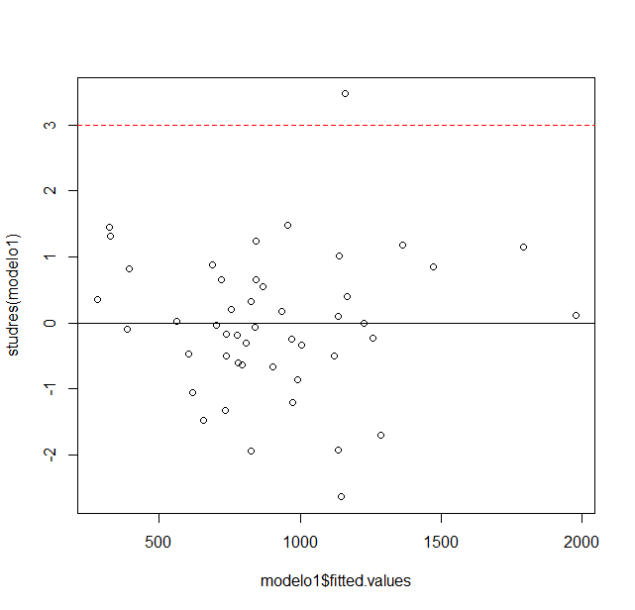
Estudio de outliers

Slide 12
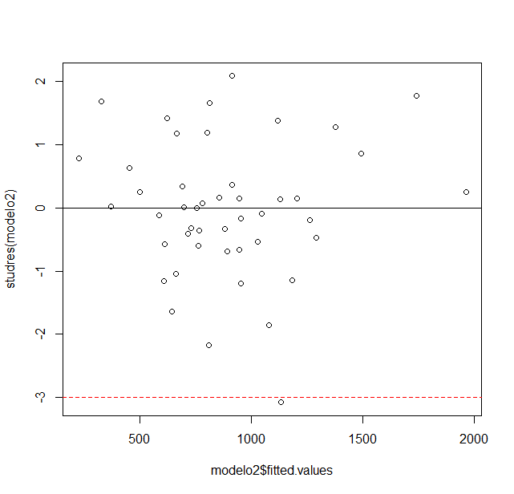
Nuevo outlier, ¿lo sacamos?

Slide 13
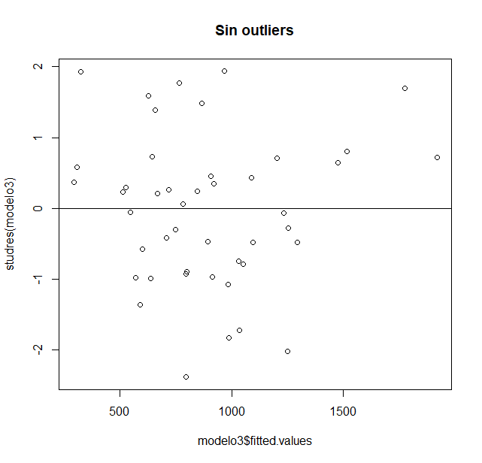
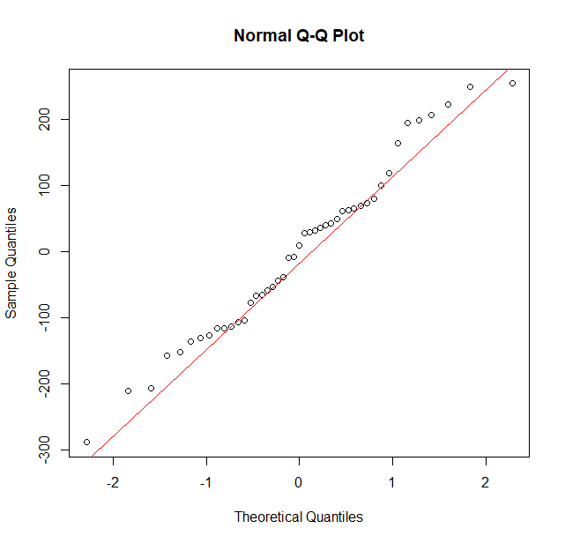
¡No hay más!

Slide 14
Análisis de nuevo modelo
RSE 157.3 (porcentaje de error 17%)
R^2 de 0.8814
Estadístico F con p-valor 3.458e-10
Los errores no siguen el supuesto de normalidad. Volveremos al primer modelo

Slide 15
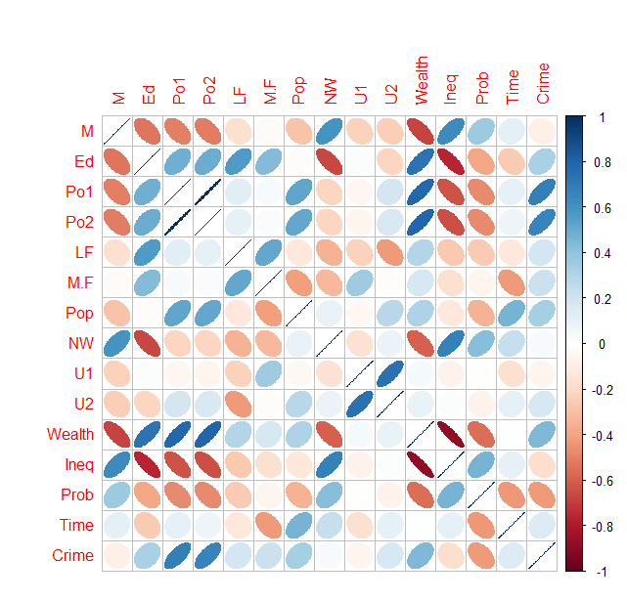
Correlación entre variables

Slide 16
Selección de variables (Stepwise)
Variables restantes:
Cantidad de hombres cada 100 mujeres
Tasa de desempleo urbano entre hombres de 14 y 24 años, y entre 35 y 39 años
Probabilidad de encarcelamiento
Porcentaje poblacional de hombres entre 14 y 24 años
Años educativos en hombres mayores a 25
Desigualdad
Inversión en seguridad policial (1960)

Slide 17
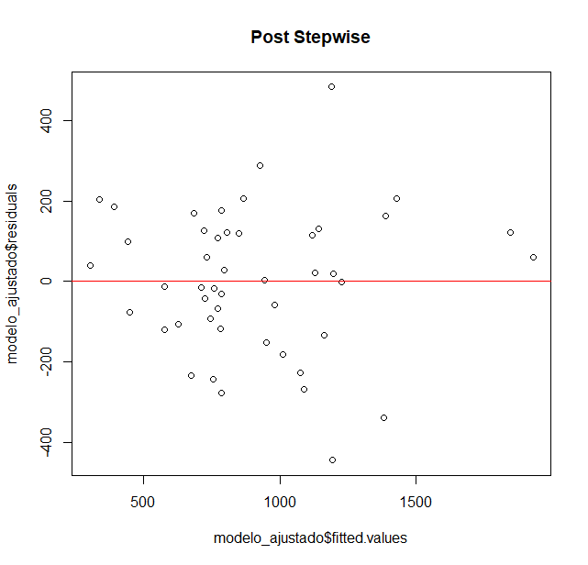
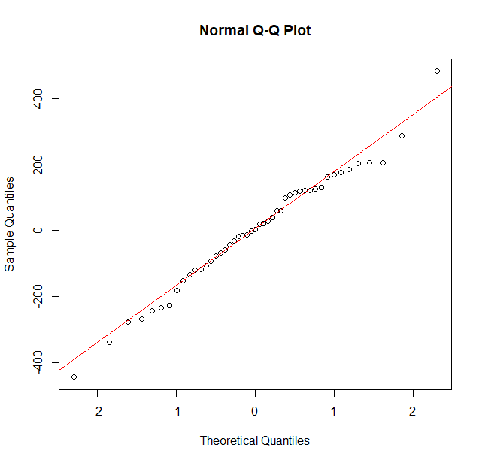
Nuevo modelo

Slide 18
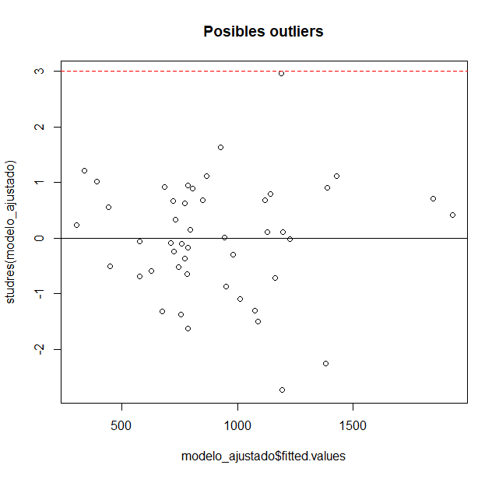
¿Outliers?

Slide 19
Análisis nuevo modelo
RSE 195.5 (porcentaje de error 21.6%)
R² en 0.7888
Estadístico de F con p-valor 1.159e-10
Únicamente dos variables regresoras no significativas a nivel 5%
Los residuos no siguen el supuesto de normalidad
No hay outliers

Slide 20
¿Realizar interacciones y luego selección?
Debido a la alta correlación entre muchas variables, R nos imprime NA para las estimaciones, los errores estándar, valores t y p-valores de las regresoras
Removiendo o interactuando ciertas variables nos da el mismo resultado
Nos quedamos con el modelo previo con Stepwise

Slide 21
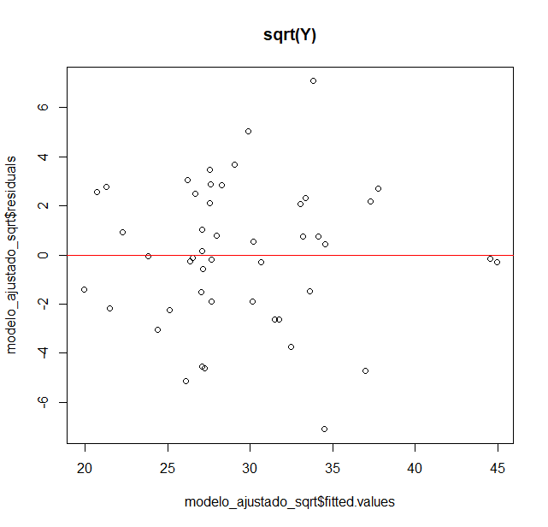
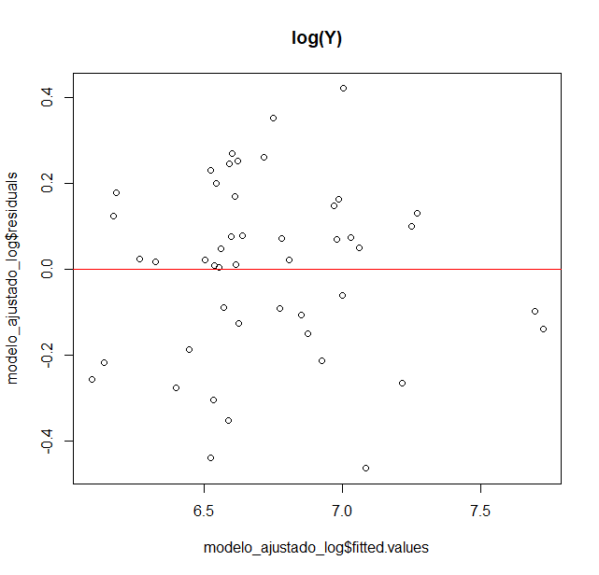
Transformaciones sobre modelo post Stepwise

Slide 22
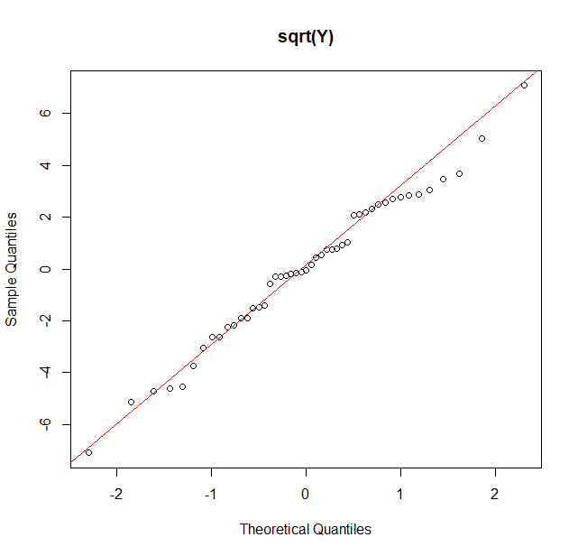
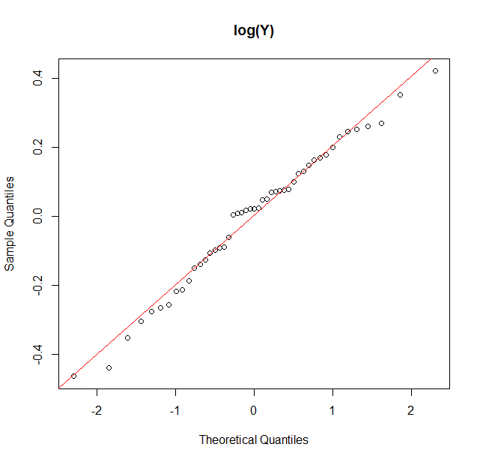
Transformaciones sobre modelo post Stepwise

Slide 23
Análisis de ambos modelos
Ambos tienen un RSE ínfimo (3.159 y 0.2241)
R² de 0.7813 y 0.7544
Estadísticos F significativos
Los residuos de ambos están lejos de cumplir el supuesto de normalidad
No queda claro que alguno de estos modelos solucione el problema de la heterocedasticidad

Slide 24
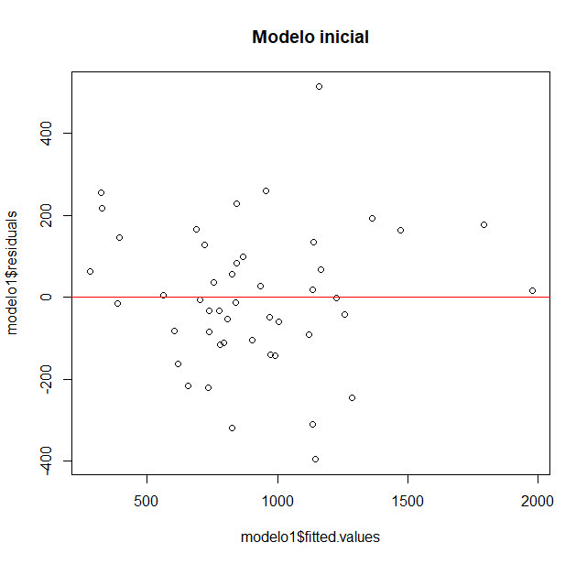
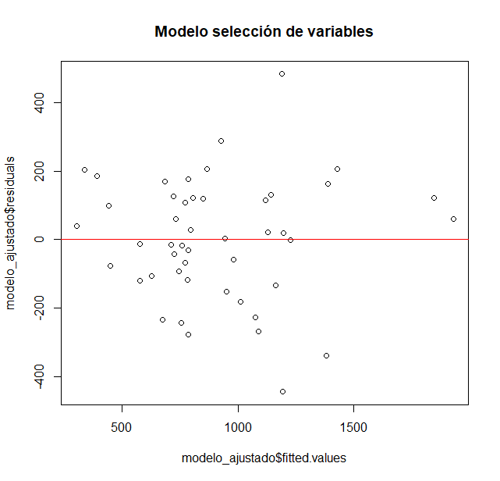
¿Qué modelo es mejor?

Slide 25
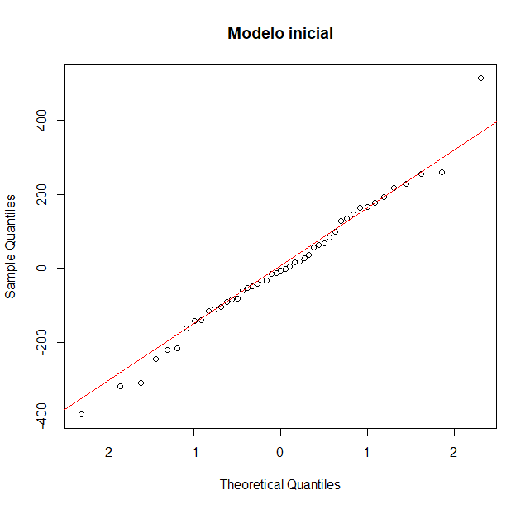
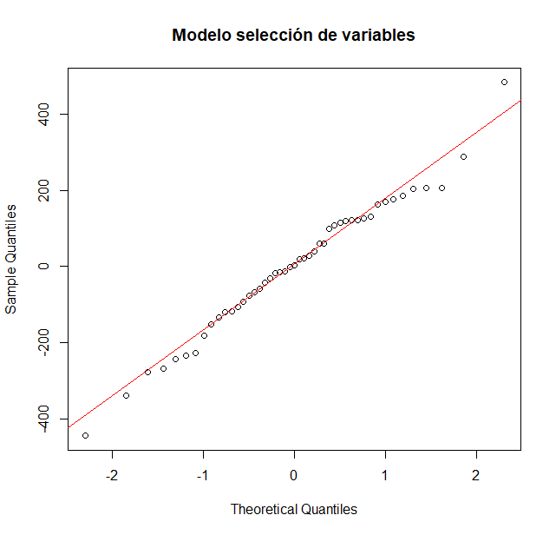
¿Qué modelo es mejor?

Slide 26
Elección
El modelo inicial pareciera tener una mejor linealidad y homocedasticidad
Los residuos del modelo inicial parecieran seguir más una normal que los del otro modelo
El R² en modelo inicial es más alto (tiene más variables)
El RSE es ligeramente más alto en el modelo inicial
Nos quedaremos con el primer modelo pese a sus problemas

Slide 27
Predicciones
Suponiendo la media de todas las variables, se puede predecir que un estado N°48 va a tener una tasa de crímenes de entre 481 y 1329 delitos cada 100,000 habitantes
Modificando ciertas variables con el fin de disminuir la tasa, podemos predecir que esta estará entre 208 y 1276 crímenes cada 100,000 habitantes → cumple con la hipótesis

Slide 28
Conclusiones
A mayor probabilidades de encarcelamiento, menor tasa de crímenes (siendo una de las variables más influyentes sobre la respuesta)
A mayor desigualdad, mayor tasa de crímenes
Pareciera que a mayor inversión policial, mayor tasa de crimen

Slide 29
A mayor tiempo promedio de encarcelamiento, disminuye la tasa. Sin embargo, esta variable no es significativa
Como se supuso, la variable de población por estado tiene muy influencia sobre la respuesta y, además, es poco significativa
A mayor población no-blanca, mayor tasa de crimen (variable no significativa)

